Slide 1
Kerk-zijn vormgeven
Welkom bij de
verdiepende teamsessie
over handen vouwen en
handen uit de mouwen

Slide 2
Oriëntatie 1: Wat denk je zelf?
Welke overeenkomsten en welke verschillen zien we tussen onze gedachten?
Welke van de twee essenties van kerk-zijn roept de meeste positieve reacties op?
Zegt de verdeling en de inhoud van onze reacties iets over een eventuele voorkeur voor meer bezig zijn met de ‘binnenwereld’ of met de ’buitenwereld’?

Slide 3
Oriëntatie 2: Stelling nemen
Spiritualiteit heeft in onze proefplek veel meer aandacht gekregen sinds wij het basisprogramma van deze module hebben gedaan.
Dienstbaarheid is bij ons nog nauwelijks van de grond gekomen.
Als ik moet kiezen, vind ik ‘dienstbaarheid’ belangrijker dan ‘spiritualiteit’

Slide 4
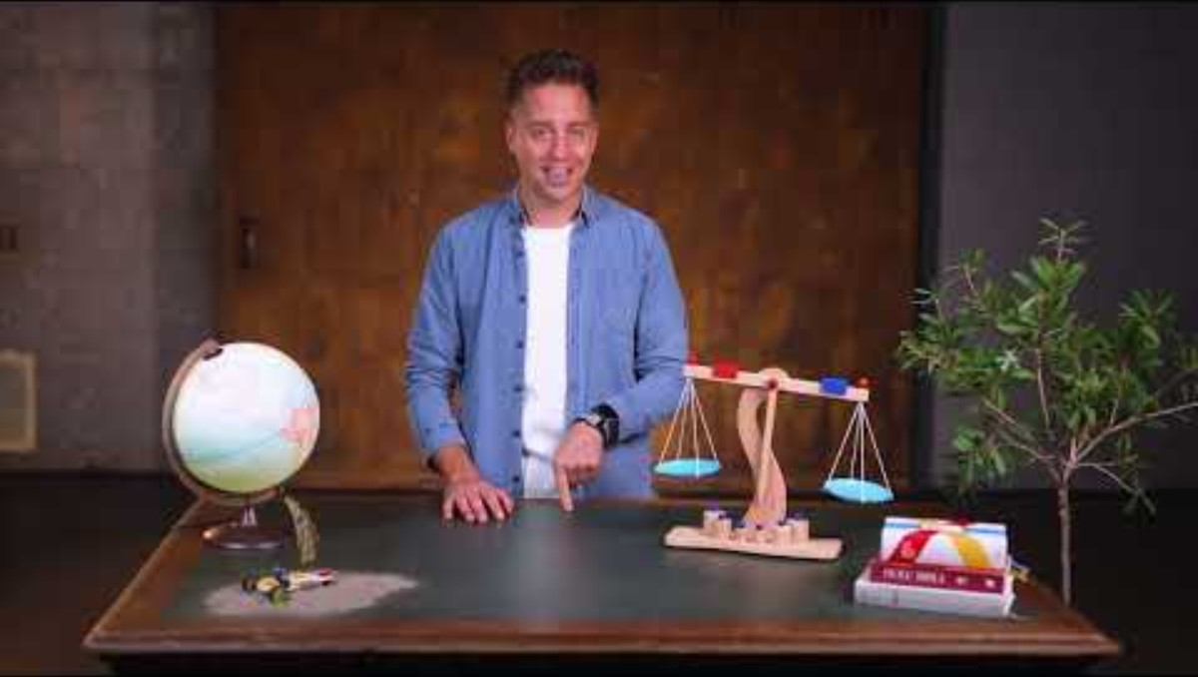
Reisgidsvideo Handen vouwen en handen uit de mouwen
Geen video zichtbaar? Klik hier

Slide 5
Reisgids 1: Luisterend vormgeven aan spiritualiteit
Wat heeft de Bijbel ons te zeggen over het vormgeven aan spiritualiteit en wat lijkt God ons daarover op andere manieren duidelijk te maken?
Wat nemen we hiervoor mee vanuit onze eigen kerkelijke traditie en wat kunnen we leren van andere tradities?
Welke vormen van spiritualiteit sluiten aan bij de omgeving waarin wij pionieren met onze proefplek?
Welke vormen van spiritualiteit passen bij ons als team?

Slide 6
Reisgids 2: Luisterend vormgeven aan dienstbaarheid
Welke signalen krijgen we over wat er speelt in de omgeving?
Met welke eigenschappen van onze proefplek kunnen wij hier het beste op inspelen? En wat zijn onze beperkingen?
Hoe zijn andere kerken al dienstbaar in de omgeving en hoe willen wij ons daartoe verhouden?
Wat wordt ons door de Bijbel en gebed duidelijk over dienstbaarheid in onze omgeving?

Slide 7
Kompas 1: Dienstbare spiritualiteit beoefenen (handen vouwen)
Wat heb ik persoonlijk nodig in relatie tot het pionieren met onze proefplek?
Waar maak ik mij zorgen over in relatie tot het pionieren met onze proefplek?
Welke gedachten komen er nog meer in mij op als ik denk aan onze proefplek
en/of de omgeving waarin wij pionieren?

Slide 8
Kompas 2: Spirituele dienstbaarheid beoefenen (handen uit de mouwen)
Neem een stil moment van gebed.
Wie komt er in je gedachten of wie was er al in je gedachten?
Waarom denk je nu specifiek aan deze persoon of wat zou de reden kunnen zijn?
Wat zou je tegen deze persoon willen zeggen? Wil je haar/hem misschien ook ergens voor uitnodigen?
Kies een passende kaart en schrijf deze voor de persoon waar je aan denkt.
Als je nog iemand in gedachten hebt en als er nog tijd is,
dan kun je de stappen 3, 4 en 5 herhalen met een andere kaart.

Slide 9
Kompas 2:
Hoe was het om dit zo op deze manier te doen?
Aan wie hebben we gedacht?
Is er onderlinge afstemming nodig over het vervolg, omdat meerdere teamleden een kaart hebben geschreven voor dezelfde persoon?
We spreken een kort slotgebed uit, waarbij (om de beurt) ook de namen genoemd kunnen worden van de mensen voor wie er kaarten zijn geschreven.

Slide 10
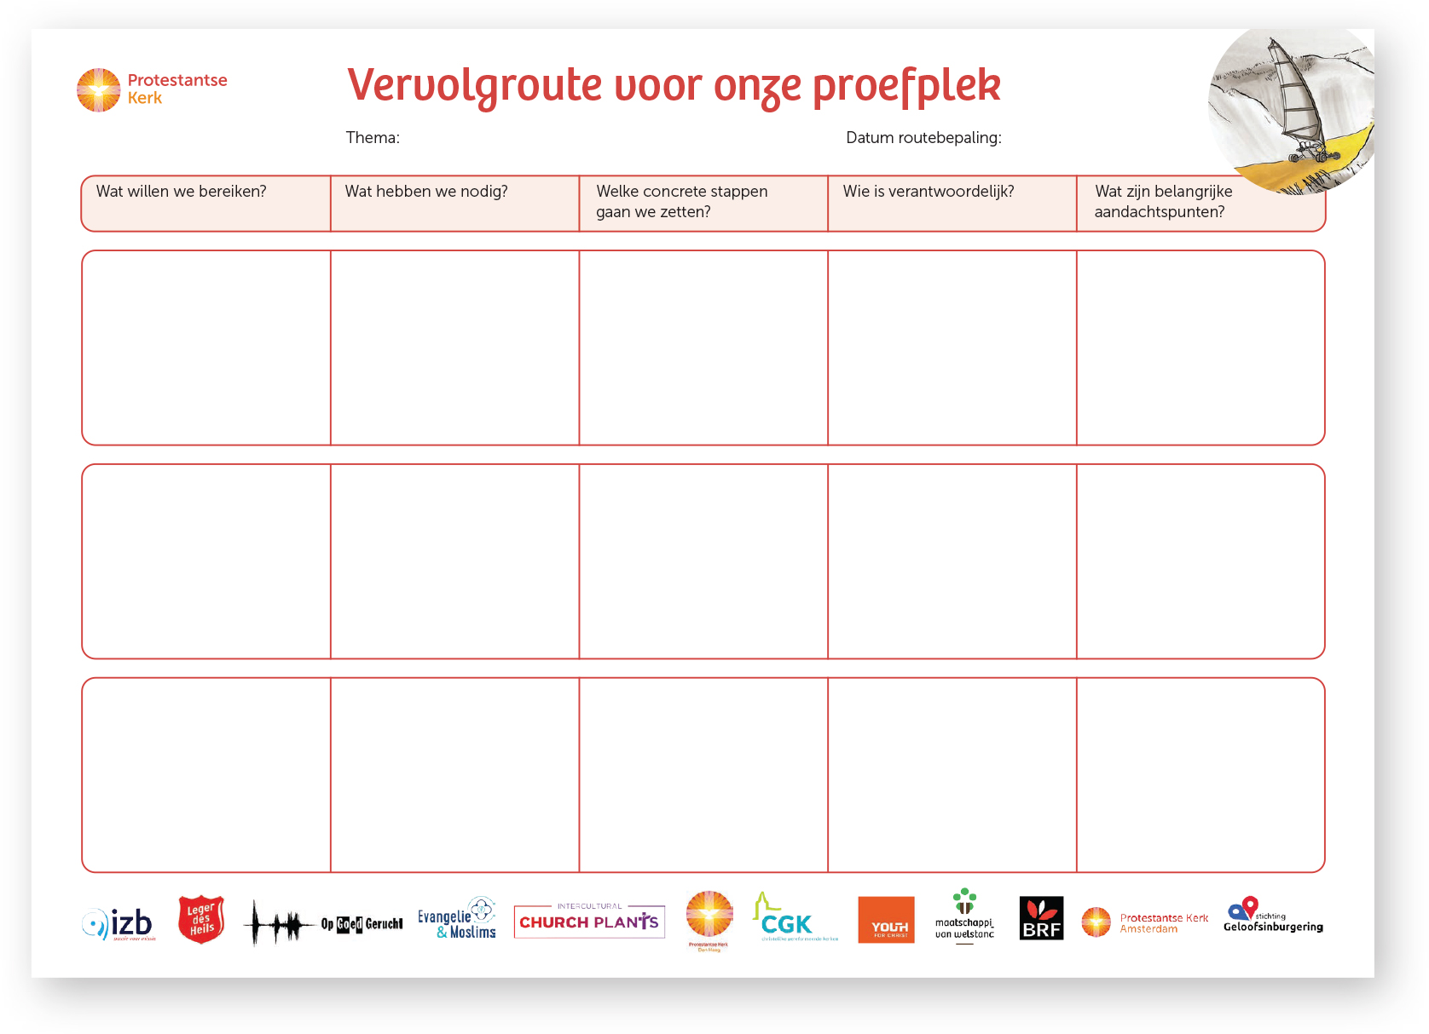
Route

